Slide 1
Korkotukivaltuuden käyttö
1.1.2026-3.5.2026

Slide 2
Korkotukivaltuuden käyttö (M€)
Valtuutta käytetty
504 M€
edv 545 M€
Hankkeita vireillä
1 468 M€
edv 1 811 M€
Valtuutta jäljellä
667 M€
57% valtuudesta
Valtuus* Käytetty Käytetty Hankkeita
vuoden 12 kk vireillä
alusta (varaus- tai
osapäätös)
*) Sisältää vuoden 2026 valtuuden (1 135 M€), sekä vuodelta 2025 käyttämättä jääneen valtuuden (36 M€).

Slide 3
Korkotukivaltuuden käyttö (M€)
Hankemuoto | Valtuus | Käytetty vuoden alusta | Käytetty 12 kk (liukuva vuosisumma) | Osa-päätöksiä *** | Varaus-päätöksiä ***
Tavalliset vuokra-asunnot uudistuotanto** | 536 | 320 | 793 | 263 | 527
Tavalliset vuokra-asunnot Perusparannus** | 165 | 82 | 161 | 111 | 92
Opiskelija-asunnot | 250 | 45 | 75 | 85 | 160
Erityisryhmien vuokra-asunnot | 70 | 21 | 176 | 40 | 62
Asumisoikeusasunnot | 150 | 36 | 444 | 35 | 93
Korkotukilainat yhteensä * | 1 171 | 504 | 1 649 | 534 | 934
*) Sisältää vuoden 2026 valtuuden (1 135 M€), sekä vuodelta 2025 käyttämättä jääneen valtuuden (36 M€).
**) Sisältää tavalliset pitkän ja lyhyen korkotuen vuokra-asunnot
***) Varken hyväksymät hankkeet, joilla ei ole vielä valtuutta sitovaa lainapäätöstä.

Slide 4
Takauslainavaltuuden käyttö (M€)
Hankemuoto | Valtuus | Käytetty vuoden alusta | Käytetty 12 kk (liukuva vuosisumma) | Osapäätöksiä *** | Varaus-päätöksiä ***
Takauslainoitetut vuokra-asunnot, (uudistuotanto) | 300 | 0 | 25 | 16 | 51

Slide 5
Korkotukivaltuuden käyttö eri päätösvaiheissa (M€)
Uudistuotanto
388 M€
edv 457 M€
Perusparannus
116 M€
edv 88 M€
Pitkä korkotuki yht. 462 M€
Lyhyt korkotuki
42 M€

Slide 6
Korkotukipäätökset, 12 kk liukuva summa (M€)
Varauspäätös
1 228 M€
Osapäätös
1 317 M€
Lainapäätös
1 569 M€

Slide 7
Kilpailu-urakoiden määrä ja osuus valtion tukemassa uudistuotannossa (12 kk)
Urakkamuoto | Vuokra-asunnot, pitkä korkotuki | Vuokra-asunnot, lyhyt korkotuki | Opiskelija-asunnot | Erityis-ryhmien vuokra-asunnot | Asumis-oikeus-asunnot | Takauslainat | Valtion tukema tuotanto yhteensä
Neuvottelu | 24 | 11 | 3 | 4 | 6 | 0 | 47
Kilpailu | 33 | 7 | 2 | 7 | 8 | 3 | 60
Yhteensä | 57 | 18 | 5 | 11 | 14 | 3 | 107
Kilpailu-urakoiden osuus | 58% | 39% | 40% | 64% | 57% | 100% | 57%
Kilpailu-urakoiden osuus edv | 52% | 42% | 75% | 62% | 43% | 100% | 53%
Perustuu Varken tekemiin osapäätöksiin viimeisen 12 kk:n ajalta.
4.5.2026

Slide 8
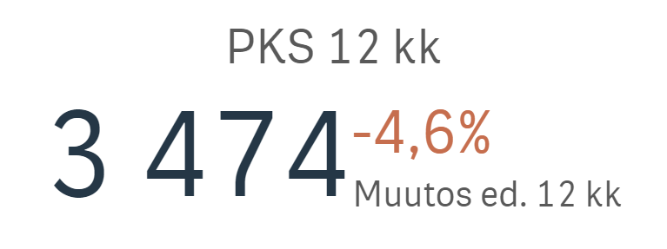
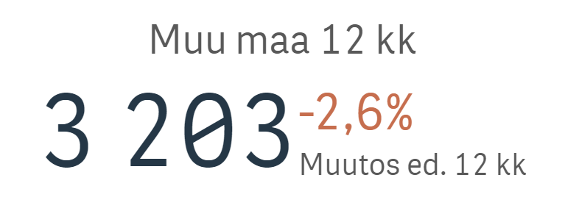
Valtion tukeman asuntotuotannon rakennuskustannus kilpailu- ja neuvotteluhankkeissa (€/asm²)
Alue | Rakennus-kustannus | Kilpailu-hankkeet | Neuvottelu-hankkeet | Kilpailu-hankkeiden osuus (%)
Pääkaupunkiseutu | 3 474 | 3 507 | 3 677 | 76%
Muu maa | 3 203 | 3 215 | 3 297 | 48%
Koko maa | 3 362 | 3 374 | 3 400 | 57%
Normaalit vuokra-asunnot ja asumisoikeusasunnot, 12 kk liukuva

Slide 9
Keskimääräinen korkotukilaina/asunto (€)
Hankemuoto | Uudistuotanto | Perusparannus
Vuokra-asunnot, pitkä korkotuki | 189 304 | 114 734
Vuokra-asunnot, lyhyt korkotuki | 208 052 | -
Opiskelija-asunnot | 147 340 | 41 718
Asumisoikeusasunnot | 216 782 | 55 518
Erityisryhmien vuokra-asunnot* | 150 761 | 35 056
Perustuu Varken tekemiin lainapäätöksiin 12 kk:n ajalta.
*) Erityisryhmien asuntojen rahoituksesta osa katetaan erityisryhmien investointiavustuksella.

Slide 10
Erityisryhmien investointiavustus (M€)
- käyttäjäryhmät ja päätösvaiheet
Avustusta
käytetty
4 M€
(24%)
Käyttäjäryhmä | Avustus- varaus | Avustus- päätös
Vammaiset* | 1,6 | 3,5
Pitkäaikaisasunnottomat | 0,0 | 0,0
Ikääntyneet | 33,9 | 0,0
Muut erityisryhmät | 0,5 | 0
Yhteensä | 36,0 | 3,5
Uudistuotanto
4 M€
(100%)
Avustusta jäljellä
11 M€
(76%)
Perusparannus ja hankinta
0 M€
(0%)
* Sisältää ryhmät: kehitysvammaiset, vaikeavammaiset sekä autismikirjon henkilöt

